Slide 1
地图前端技术分享
地图服务及在物流行业中的应用分享
效率平台组 吕利利

Slide 2
什么是地图
工作业绩
地图的应用
亮点经验
地图中物流行业的应用
问题分析
应用前景
未来计划

Slide 3
01
什么是地图
What？

Slide 4
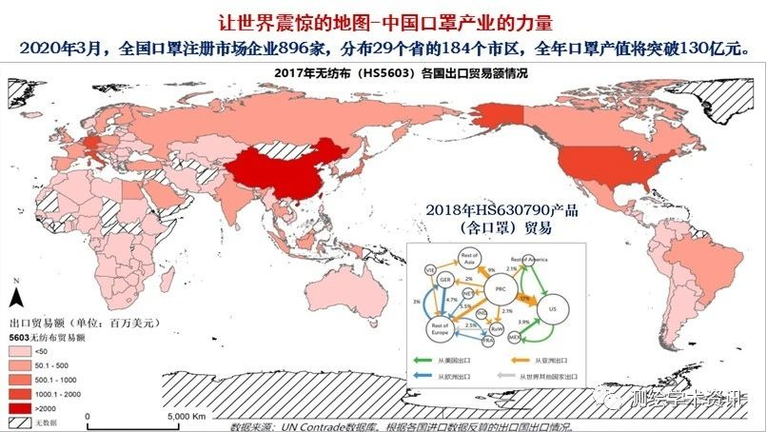







什么是地图
地图服务
地图/地图服务：是一切与位置有关的物理实体抽象成的数据图层多层叠加展示的结果。并具有基于地理位置进行定位、导航、专题分析等能力

Slide 5





什么是地图
导航与定位
数据
卫星定位(GPS、北斗等)
基站定位
WiFi定位等
矢量数据：标准地址服务、地理编码、矢量切片
栅格数据：栅格切片
坐标系
地图应用
地理坐标系、投影坐标系
Web投影坐标系
地理编码等
地图基本功能：定位、导航
快递分单、派件决策、路径规划
三维地图

Slide 6
什么是地图
30%
50%
70%
90%
添加标题
添加标题
添加标题
添加标题
点击输入您的具体内容用简洁的语言文字进行阐述，精准的词汇表达胜过长篇大论的文字表述
点击输入您的具体内容用简洁的语言文字进行阐述，精准的词汇表达胜过长篇大论的文字表述
点击输入您的具体内容用简洁的语言文字进行阐述，精准的词汇表达胜过长篇大论的文字表述
点击输入您的具体内容用简洁的语言文字进行阐述，精准的词汇表达胜过长篇大论的文字表述

Slide 7




工作业绩
添加标题
添加标题
点击输入您的具体内容，用简洁的语言文字进行阐述，精准的词汇表达胜过长篇大论的文字
点击输入您的具体内容，用简洁的语言文字进行阐述，精准的词汇表达胜过长篇大论的文字
添加标题
添加标题
点击输入您的具体内容，用简洁的语言文字进行阐述，精准的词汇表达胜过长篇大论的文字
点击输入您的具体内容，用简洁的语言文字进行阐述，精准的词汇表达胜过长篇大论的文字

Slide 8




工作业绩
添加标题
添加标题
添加标题
添加标题
点击输入您的具体内容用简洁的语言文字进行阐述，精准的词汇表达胜过长篇大论的文字表述
点击输入您的具体内容用简洁的语言文字进行阐述，精准的词汇表达胜过长篇大论的文字表述
点击输入您的具体内容用简洁的语言文字进行阐述，精准的词汇表达胜过长篇大论的文字表述
点击输入您的具体内容用简洁的语言文字进行阐述，精准的词汇表达胜过长篇大论的文字表述

Slide 9
工作业绩
添加标题
添加标题
点击输入您的具体内容，用简洁的语言文字进行阐述，精准的词汇表达胜过长篇大论的文字
点击输入您的具体内容，用简洁的语言文字进行阐述，精准的词汇表达胜过长篇大论的文字
添加标题
添加标题
点击输入您的具体内容，用简洁的语言文字进行阐述，精准的词汇表达胜过长篇大论的文字
点击输入您的具体内容，用简洁的语言文字进行阐述，精准的词汇表达胜过长篇大论的文字

Slide 10
02
地图应用
Please Add Text Here

Slide 11
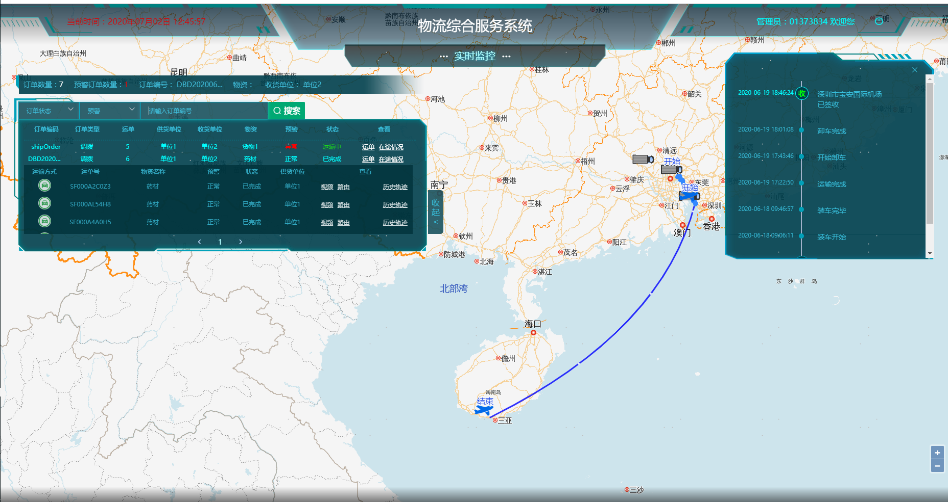
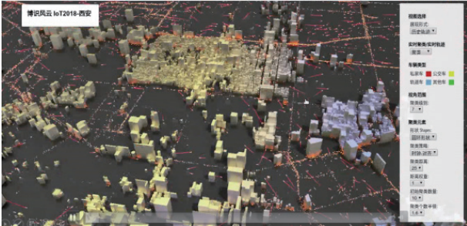
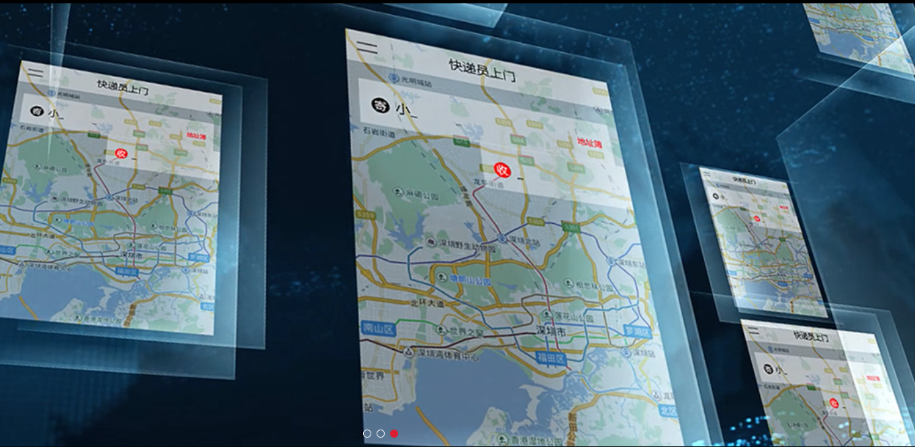
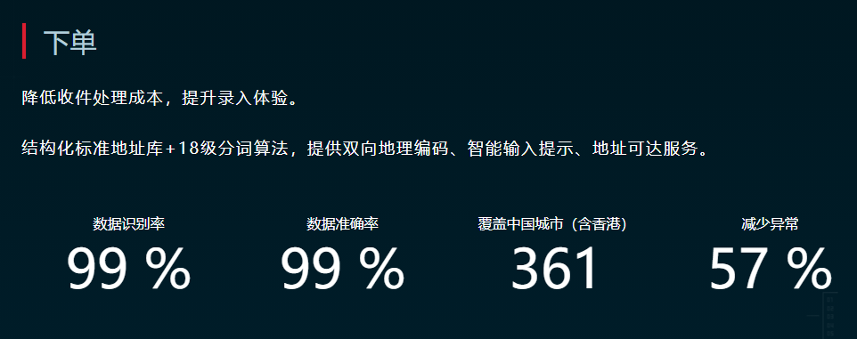
地图的应用
智慧安防
智慧交通
三维地图
物联网、数字政府、公共安全、智慧商业、智慧电力、智慧金融、仓库选址等等
自动驾驶
智慧物流
其它

Slide 12
智慧物流

Slide 13



亮点经验
01
02
03
04
添加标题
添加标题
添加标题
添加标题
点击输入您的具体内容用简洁的语言文字进行阐述，精准的词汇表达胜过长篇大论的文字表述
点击输入您的具体内容用简洁的语言文字进行阐述，精准的词汇表达胜过长篇大论的文字表述
点击输入您的具体内容用简洁的语言文字进行阐述，精准的词汇表达胜过长篇大论的文字表述
点击输入您的具体内容用简洁的语言文字进行阐述，精准的词汇表达胜过长篇大论的文字表述

Slide 14
亮点经验
添加标题
点击输入您的具体内容，用简洁的语言文字进行阐述
添加标题
点击输入您的具体内容，用简洁的语言文字进行阐述
添加标题
点击输入您的具体内容，用简洁的语言文字进行阐述

Slide 15

亮点经验
添加标题
点击输入您的具体内容用简洁的语言文字
添加标题
点击输入您的具体内容用简洁的语言文字
添加标题
添加标题
点击输入您的具体内容用简洁的语言文字
点击输入您的具体内容用简洁的语言文字

Slide 16
03
问题分析
Please Add Text Here

Slide 17
问题分析
添加标题
添加标题
添加标题
添加标题
点击输入您的具体内容，用简洁的语言文字进行阐述，精准的词汇表达胜过长篇大论的文字
点击输入您的具体内容，用简洁的语言文字进行阐述，精准的词汇表达胜过长篇大论的文字
点击输入您的具体内容，用简洁的语言文字进行阐述，精准的词汇表达胜过长篇大论的文字
点击输入您的具体内容，用简洁的语言文字进行阐述，精准的词汇表达胜过长篇大论的文字
S
W
O
T

Slide 18

问题分析
添加标题
添加标题
点击输入您的具体内容用简洁的语言文字进行阐述精准的词汇
点击输入您的具体内容用简洁的语言文字进行阐述精准的词汇
添加标题
添加标题
添加标题
添加标题
点击输入您的具体内容用简洁的语言文字进行阐述精准的词汇
点击输入您的具体内容用简洁的语言文字进行阐述精准的词汇
添加标题
添加标题
点击输入您的具体内容用简洁的语言文字进行阐述精准的词汇
点击输入您的具体内容用简洁的语言文字进行阐述精准的词汇

Slide 19



问题分析
添加标题
添加标题
添加标题
点击输入您的具体内容，用简洁的语言文字进行阐述，精准的词汇表达胜过长篇大论的文字表述
点击输入您的具体内容，用简洁的语言文字进行阐述，精准的词汇表达胜过长篇大论的文字表述
点击输入您的具体内容，用简洁的语言文字进行阐述，精准的词汇表达胜过长篇大论的文字表述

Slide 20
问题分析
添加标题
添加标题
点击输入您的具体内容用简洁的语言文字进行阐述精准的词汇表达胜过长篇大论的文字表述
点击输入您的具体内容用简洁的语言文字进行阐述精准的词汇表达胜过长篇大论的文字表述
添加标题
添加标题
点击输入您的具体内容用简洁的语言文字进行阐述精准的词汇表达胜过长篇大论的文字表述
点击输入您的具体内容用简洁的语言文字进行阐述精准的词汇表达胜过长篇大论的文字表述

Slide 21
04
未来计划
Please Add Text Here

Slide 22

未来计划
添加标题
添加标题
添加标题
点击输入您的具体内容，用简洁的语言文字进行阐述
点击输入您的具体内容，用简洁的语言文字进行阐述
点击输入您的具体内容，用简洁的语言文字进行阐述

Slide 23

未来计划
添加标题
添加标题
点击输入您的具体内容，用简洁的语言文字进行阐述
点击输入您的具体内容，用简洁的语言文字进行阐述
添加标题
添加标题
点击输入您的具体内容，用简洁的语言文字进行阐述
点击输入您的具体内容，用简洁的语言文字进行阐述

Slide 24
未来计划
添加标题
点击输入您的具体内容，用简洁的语言文字进行阐述
添加标题
01
点击输入您的具体内容，用简洁的语言文字进行阐述，精准的词汇表达胜过长篇大论的文字
添加
标题
添加标题
添加标题
添加标题
04
02
点击输入您的具体内容，用简洁的语言文字进行阐述，精准的词汇表达胜过长篇大论的文字
点击输入您的具体内容，用简洁的语言文字进行阐述
点击输入您的具体内容，用简洁的语言文字进行阐述
添加标题
03
点击输入您的具体内容，用简洁的语言文字进行阐述，精准的词汇表达胜过长篇大论的文字
添加标题
点击输入您的具体内容，用简洁的语言文字进行阐述

Slide 25
未来计划
添加标题
点击输入您的具体内容，用简洁的语言文字进行阐述
添加标题
点击输入您的具体内容，用简洁的语言文字进行阐述
添加标题
点击输入您的具体内容，用简洁的语言文字进行阐述

Slide 26
开发规范
添加标题
1. 遵守VUE框架的
添加标题
点击输入您的具体内容，用简洁的语言文字进行阐述
添加标题
点击输入您的具体内容，用简洁的语言文字进行阐述

Slide 27
开发规范
科技改变物流，物流改变生活
遵守VUE框架的
移动通信改变世界
添加标题
点击输入您的具体内容，用简洁的语言文字进行阐述
添加标题
点击输入您的具体内容，用简洁的语言文字进行阐述

Slide 28
谢谢
THANK YOU
汇报人：吕利利

